Slide 1
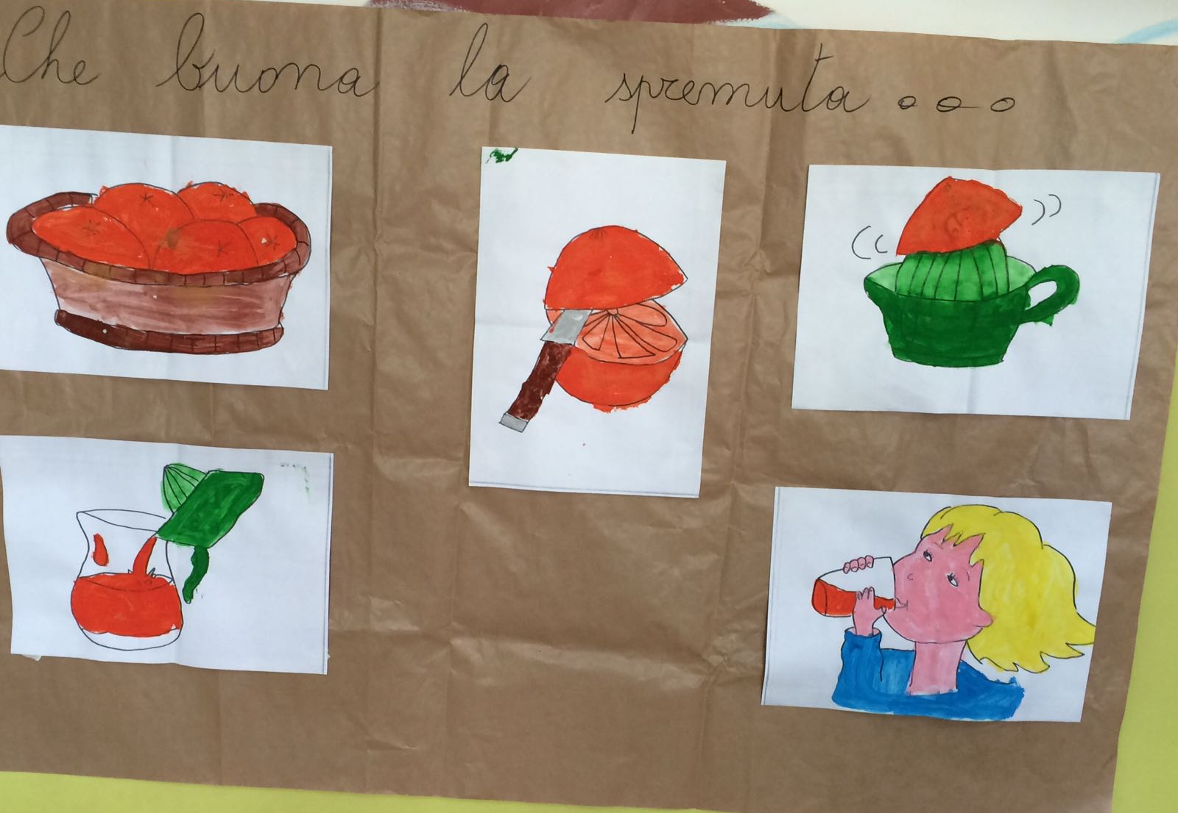
Scuola infanzia Aldo Moro
Corigliano Calabro
Che buona la spremuta …

Slide 2
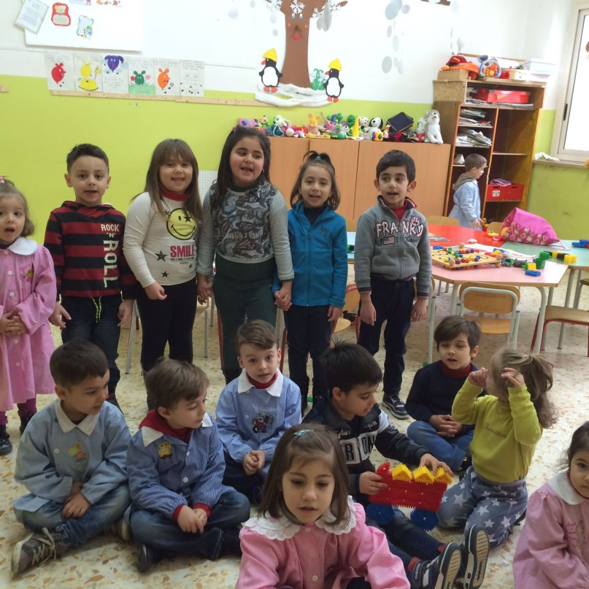
Scuola infanzia Aldo Moro
Gli alunni della scuola dell’infanzia si sono divertiti a fare la spremuta di arance

Slide 3
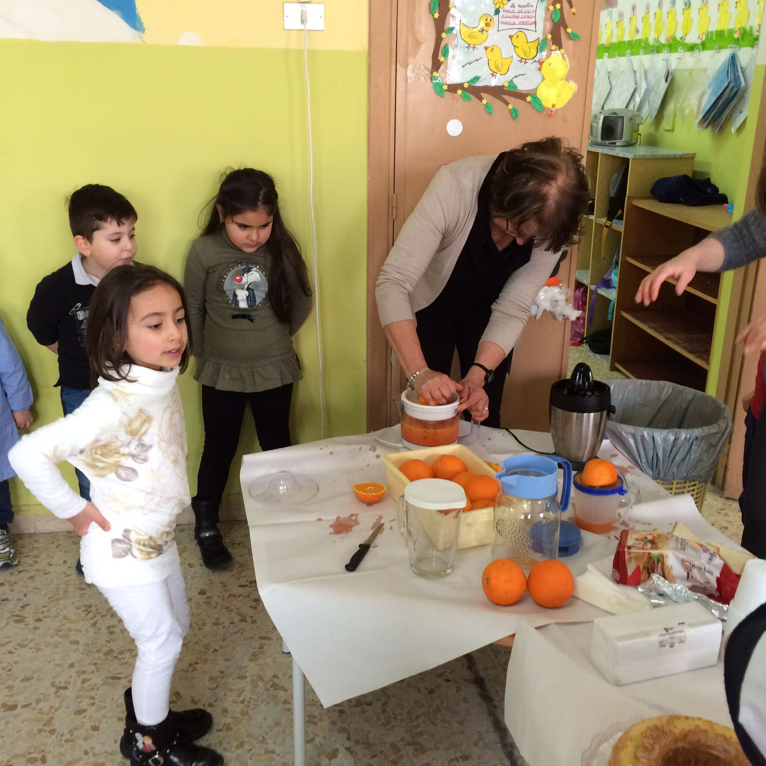
Scuola infanzia Aldo Moro
Le maestre hanno evidenziato prima le caratteristiche degli agrumi con l’osservazione e la manipolazione coinvolgendo, la vista, il tatto, l’odorato e il gusto

Slide 4
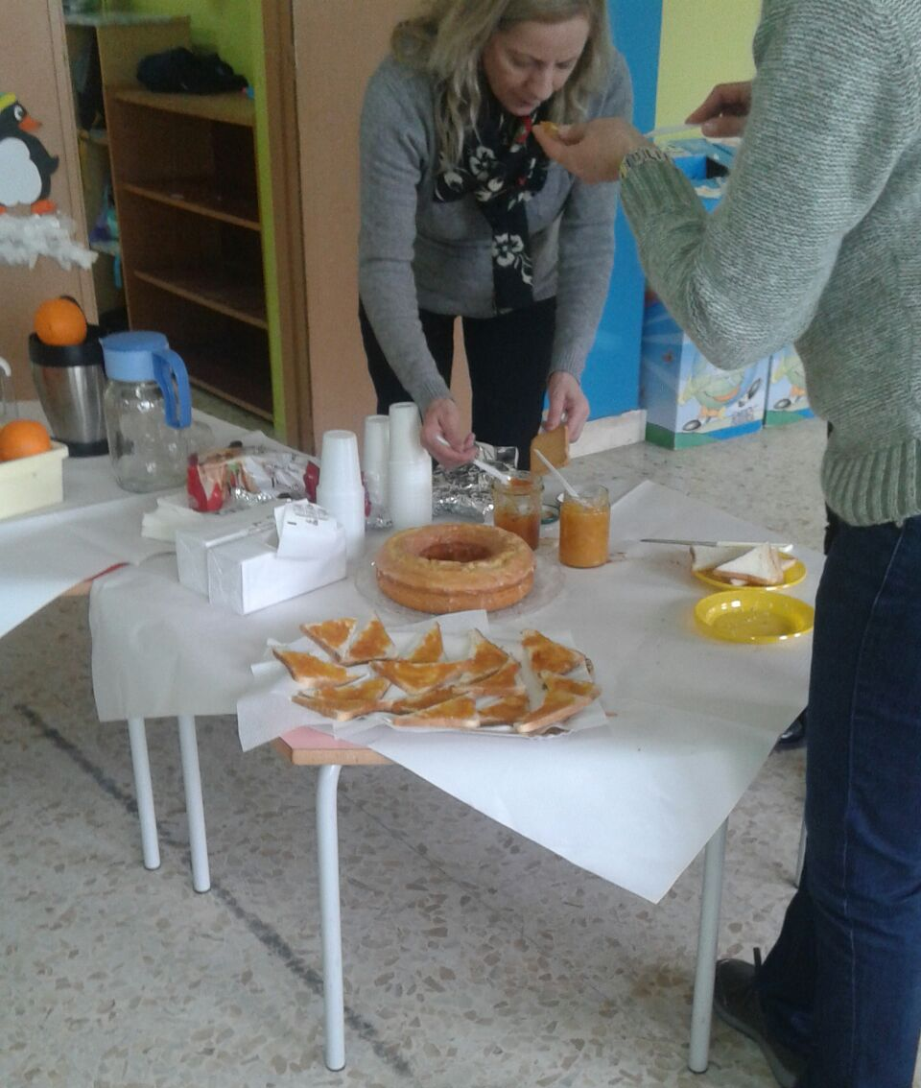
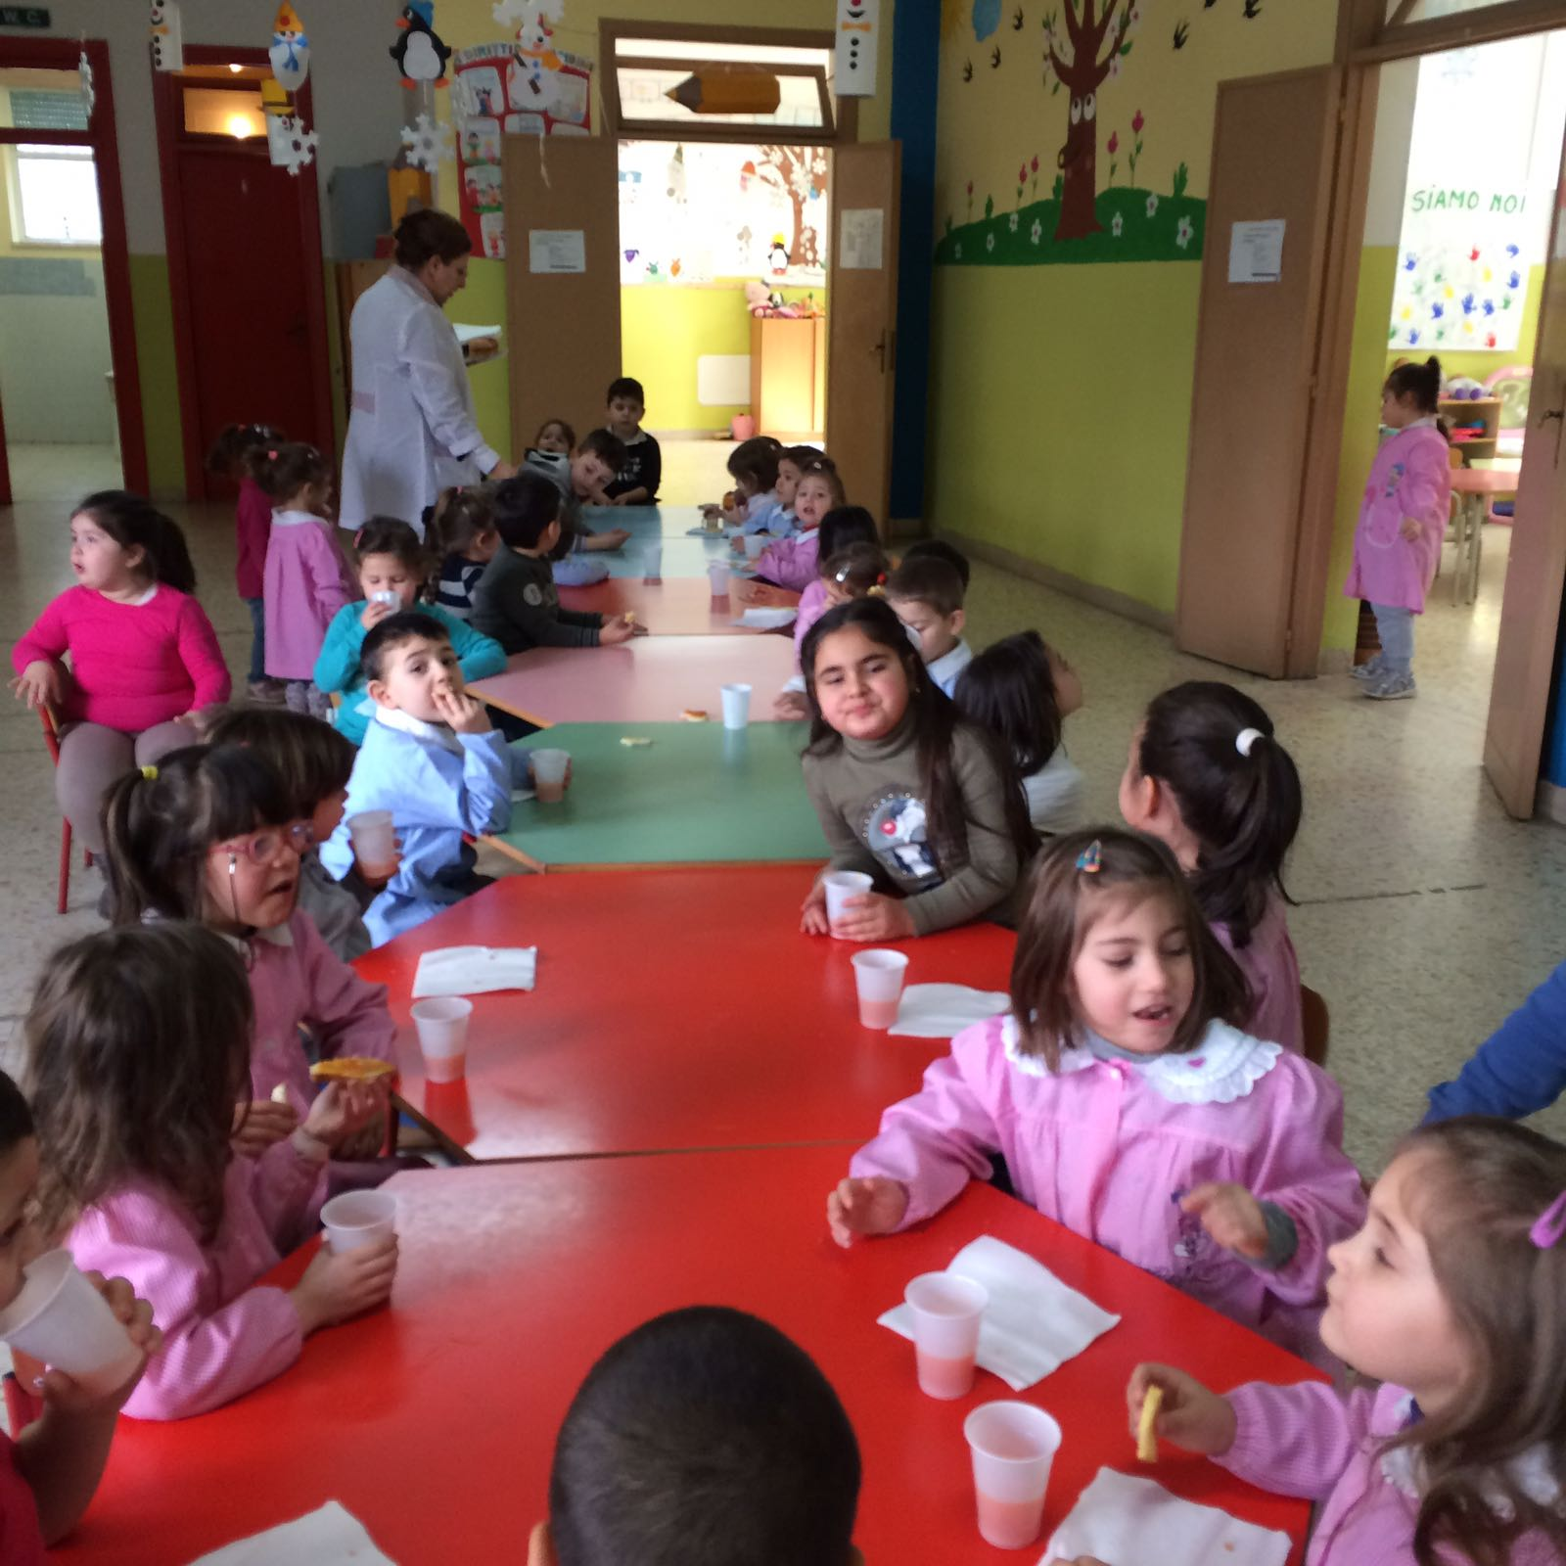
Scuola infanzia Aldo Moro

